Slide 1
FUNDAÇÃO
ASSEFAZ
Faz bem para seus planos de vida!

Slide 2
“Atuamos diariamente para elevar a qualidade de vida
dos beneficiários ofertando uma prestação de assistência
integrada com excelência e sustentabilidade.
Através de planos de saúde diferenciados e área social excepcional, trabalhamos para proporcionar aos nossos beneficiários uma experiência em serviços verdadeiramente única.
Um modelo de atendimento humanizado que alia, de forma perfeita, cuidado baseado em valor a um acolhimento diferenciado. É o perfeito encontro da conveniência com a sofisticação.
Dedicamos nossos esforços e a expertise de mais de quatro décadas somente a quem realmente importa: você!”
Gildenora Batista Dantas Milhomem
Diretora-Presidente da Fundação Assefaz

Slide 3
CONVÊNIO COM A UNIÃO
EXECUTIVO FEDERAL

Slide 4
NOVO CONVÊNIO
CELEBRADO COM A UNIÃO
Possibilidade de adesão aos servidores ativos, aposentados e pensionistas, bem como o grupo familiar definido

Slide 5
A Fundação Assefaz é registrada na ANS, como uma operadora de autogestão, desse modo, oferecemos os melhores planos, com preços mais acessíveis, por sermos uma entidade sem fins lucrativos.
Temos como principal meta a assistência médica, odontológica, farmacêutica e social, por meio de planos de saúde, além de outros benefícios.

Slide 6
AMPLA REDE HOSPITALAR CREDENCIADA
Mais de 7.000 prestadores entre Hospitais, Clínicas, Laboratórios e outros prestadores de serviços de saúde.

Slide 7
REEMBOLSO DE MEDICAMENTOS E VACINAS
Planos Diamante e Rubi

Slide 8
ATENÇÃO PRIMÁRIA À SAÚDE
ATENDIMENTO VIA TELEMEDICINA
Uma consulta médica de forma remota, por meio de tecnologias seguras de comunicação online, com toda a qualidade de atendimento que é padrão da Assefaz.

Slide 9
CAMPANHA ANUAL DE VACINAÇÃO CONTRA A GRIPE
Campanhas de promoção à saúde e prevenção de doenças e atendimento aos beneficiários que requerem cuidados terapêuticos e especiais.

Slide 10
ASSEFAZ SOCIAL
A Fundação Assefaz mantém uma completa estrutura de lazer, com clubes, pousadas e hotéis, em diversas localidades do país.
MENSALIDADE DE R$40,00
PELO GRUPO FAMILIAR!

Slide 11
REDE DE VANTAGENS:
GYMPASS
Descontos em academias aplicativos de atividades físicas, meditação, terapias entre outros.

Slide 12
REDE DE VANTAGENS
Descontos em estabelecimentos conveniados:
Restaurantes; Academias; Escolas e faculdades; Turismo e hospedagem; Estética e massagem; Prótese auditiva; Terapia; Farmácias, dentre outros.

Slide 13
Nossos Planos
Para garantir a segurança dos nossos beneficiários, todos os planos disponíveis são em acomodação apartamento e abrangência nacional.
Os produtos de saúde ainda possuem segmentação ambulatorial e hospitalar com obstetrícia e toda a cobertura do Rol da ANS, além dos Programas de Promoção à Saúde e Prevenção de Doenças, como cobertura extra Rol.

Slide 14
Plano com Coparticipação
Rede Credenciada: Própria
Hospitais em PE:
Segmentação: Ambulatorial e hospitalar com obstetrícia
Acomodação: Apartamento
Cobertura: Rol da ANS + Programas de Promoção à Saúde e Prevenção de Doenças (APS)
HOSPITAL REDE SÃO LUIZ LTDA (ESPERANÇA OLINDA)
HOSPITAL ESPERANÇA (SÃO MARCOS)
HOSPITAL SANTA JOANA (Incluindo Maternidade)

Slide 15
Plano com Coparticipação
Rede Credenciada: Ampla
Segmentação: Ambulatorial e hospitalar com obstetrícia
Acomodação: Apartamento
Cobertura: Rol da ANS + Programas de Promoção à Saúde e Prevenção de Doenças (APS)

Slide 16
Coparticipação
A coparticipação corresponde a um percentual ou valor definido do custo do serviço utilizado pelo beneficiário das assistências ambulatorial e hospitalar.
Esse valor é cobrado, para que você tenha uma mensalidade mais acessível e tenha apenas custo adicional, quando utilizar efetivamente o plano.

Slide 17
Coparticipação – Fatores Reguladores
COPARTICIPAÇÃO HOSPITALAR | No atendimento HOSPITALAR COM INTERNAÇÃO, por período ininterrupto, a cobrança será em valor fixo por internação.
COPARTICIPAÇÃO AMBULATORIAL POR EVENTO 30% | Nos atendimentos AMBULATORIAIS e CONSULTAS HOSPITALARES (PRONTO-SOCORRO), sem internação – incide a cobrança de 30% no valor pago pela Assefaz ao prestador, com o limitador por evento
TETO MENSAL POR BENEFICIÁRIO | A soma dos valores dos atendimentos realizados dentro do mês, serão cobrados dentro do limitador financeiro mensal fixo, independentemente do valor da dívida total. O saldo devedor será cobrado nos meses posteriores até sua quitação total.

Slide 18
Tabelas de Coparticipação
CRISTAL APARTAMENTO – COPARTICIPAÇÃO
FATOR REGULADOR | COPARTICIPAÇÃO | LIMITES
Consultas (por evento) | 30% | R$ 40,00
Exames, Procedimentos e Terapias Simples (por evento) | 30% | R$ 40,00
Exames, Procedimentos e Terapias Especiais (por evento) | 30% | R$ 150,00
Internação Hospitalar | Por Internação | R$ 400,00
Teto mensal por beneficiário | - | R$ 230,00
ESMERALDA APARTAMENTO – COPARTICIPAÇÃO
FATOR REGULADOR | COPARTICIPAÇÃO | LIMITES
Consultas (por evento) | 30% | R$ 40,00
Exames, Procedimentos e Terapias Simples (por evento) | 30% | R$ 40,00
Exames, Procedimentos e Terapias Especiais (por evento) | 30% | R$ 150,00
Internação Hospitalar | Por Internação | R$ 400,00
Teto mensal por beneficiário | - | R$ 364,69

Slide 19
Plano sem Coparticipação
Rede Credenciada: Ampla
Segmentação: Ambulatorial e hospitalar com obstetrícia
Acomodação: Apartamento
Cobertura: Rol da ANS + Programas de Promoção à Saúde e Prevenção de Doenças (APS)

Slide 20
Plano sem Coparticipação
Assistência Farmacológica: Reembolso de medicamentos (50%) e Vacinas (tabela própria)
Rede Credenciada: Ampla
Segmentação: Ambulatorial e hospitalar com obstetrícia
Acomodação: Apartamento
Cobertura: Rol da ANS + Programas de Promoção à Saúde e Prevenção de Doenças (APS)

Slide 21
Plano sem Coparticipação
Plano Odontológico
Assistência Farmacológica: Reembolso de medicamentos (50%) e Vacinas (tabela própria)
Rede Credenciada: Ampla
Segmentação: Ambulatorial e hospitalar com obstetrícia
Acomodação: Apartamento
Cobertura: Rol da ANS + Programas de Promoção à Saúde e Prevenção de Doenças (APS)

Slide 22
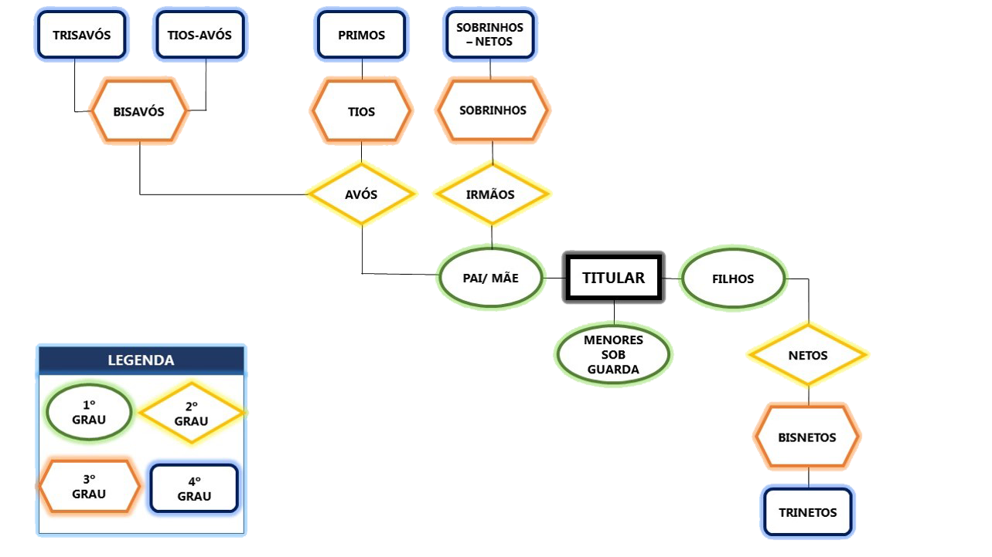
Ampla Possibilidade de Inclusão do
Grupo Familiar
Até o 4º Grau de Parentesco Consanguíneo

Slide 23
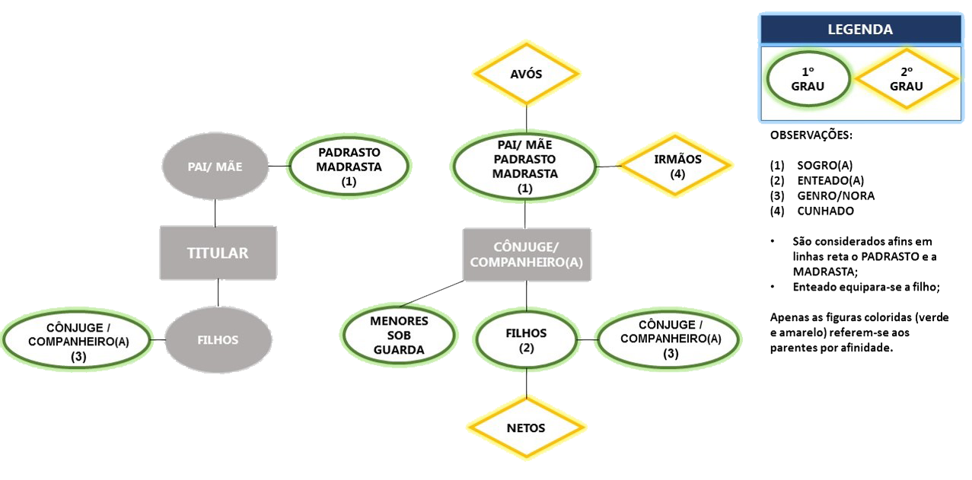
Ampla Possibilidade de Inclusão do
Grupo Familiar
Até o 2º Grau de Parentesco por Afinidade

Slide 24
Período de Adesão sem Carências
Adesões e inclusões sem carências:
Até 29 de Agosto de 2022
Após o período de incentivo:
O servidor recém-empossado (adesão em até 60 dias da posse);
Filho recém-nascido / adotivo (inclusão em até 30 dias do nascimento / adoção); e
Cônjuge / companheiro do titular (inclusão em até 30 dias do casamento/ união oficial).

Slide 25
Documentação Necessária
TITULAR:
RG e CPF ou CNH
Comprovante de residência com CEP
Comprovante de dados bancários
Contracheque atual.
DEPENDENTES e AGREGADOS:
RG e CPF ou CNH, e
Documento oficial, suficiente para comprovação do grau de parentesco com o titular

Slide 26
Formas de Pagamento
PRIMEIRA MENSALIDADE: gerada após análise de elegibilidade, no prazo de 10 (dez) a 15 (quinze) dias úteis.
Após o deferimento será gerada a cobrança via boleto bancário, com prazo para pagamento de 02 (dois) dias.
MODALIDADES DE PAGAMENTO
Débito em Conta
Banco do Brasil (vencimento no 2º dia útil de cada mês)‏.
Débito em Conta
Caixa Econômica Federal (vencimento no 2º dia útil de cada mês)‏.
Boleto Bancário
Vencimento no dia 10 do mês vigente.

Slide 27
Acessos dos Beneficiários – Site

Slide 28
Acessos dos Beneficiários – Aplicativo Mobile
No aplicativo e site da Assefaz, o titular e seu grupo familiar, terão acesso de forma prática e rápida à vários serviços:
Cartão Virtual (Saúde e Social)
Telemedicina
Rede Credenciada
Boletos
Notícias
Declaração de Imposto de Renda
Utilização do plano
Entre outros

Slide 29
Principais Prestadores em PERNAMBUCO
*EXISTE DIFERENÇAS ENTRE A REDE DOS PLANOS. A ROL COMPLETO DE CADA PLANO ESTÁ DISPONÍVEL NOS CANAIS DE ATENDIMENTO DA ASSEFAZ

Slide 31
Fale Conosco!
GERENCIA REGIONAL RECIFE
Avenida Rio Branco, 76 – Recife Antigo – PE – Fone: 2102.1900
(81) 9 9163-6617

Slide 32
Agradecemos sua participação!

